Slide 1
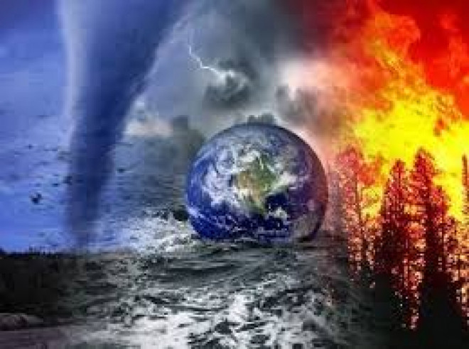
Цивільний захист. Дії учнів під час надзвичайних ситуацій.

Slide 3
МЕТА: РОЗШИРИТИ УЯВЛЕННЯ УЧНІВ ПРО НАДЗВИЧАЙНІ СИТУАЦІЇ ТА ПРАВИЛА БЕЗПЕЧНОГО ПОВОДЖЕННЯ; РОЗВИВАТИ ЛОГІЧНЕ МИСЛЕННЯ, ОБРАЗНУ УЯВУ; ВИХОВУВАТИ ДИСЦИПЛІНОВАНІСТЬ ТА ВІДПОВІДАЛЬНІСТЬ ЗА СВОЇ ДІЇ.
ЦЗ – державна система органів управління, що створюється для захисту населення від надзвичайних ситуацій та їх наслідків.
НС – це порушення нормальних умов життя та діяльності людей, що призводить до людських жертв або матеріальних збитків.
Стихійні лиха – це катастрофічні процеси і явища природи, що носять надзвичайний характер.

Slide 4
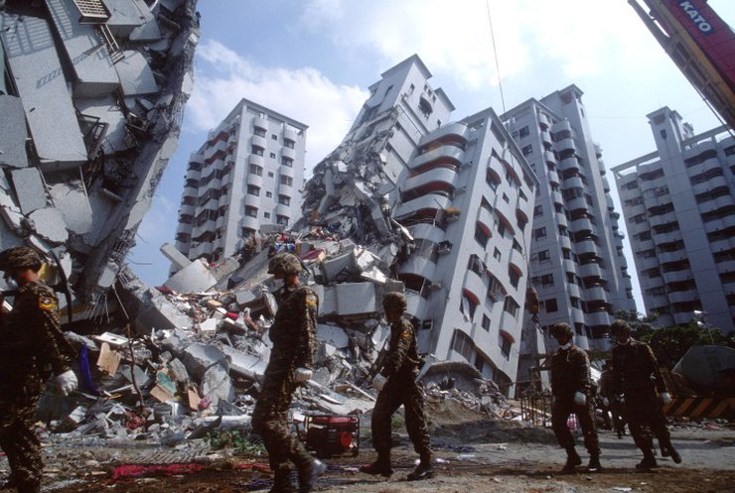
ЗЕМЛЕТРУС
Землетрус – сильні коливання земної поверхні, які призводять до руйнування споруд, пожеж та людських жертв.

Slide 5
Правила поведінки під час землетрусу:
*Зберігай спокій.( При землетрусі відчутно коливається грунт недовгий час).
*Перебуваючи в приміщенні, слід негайно зайняти безпечне місце. Це отвори капітальних внутрішніх стін (наприклад, відчинені двері з квартири), кути, утворені ними.
*Триматися подалі від вікон та важких предметів, які можуть падати та пересуватися.
*Перебуваючи всередині багатоповерхового будинку, не поспішай до ліфту чи сходів. Сходові прольоти та ліфт часто обвалюються.
*Під час поштовхів не вибігати з будинку, оскільки уламки, які падають, можуть вас травмувати.
*Після припинення поштовхів терміново вийти на вулицю.
* На вулиці відійти від будівель на відкрите місце, щоб уникнути ударів уламків, які падають.
*Опинившись у завалі:
спокійно оцінити дану ситуацію;
надай собі та іншим потерпілим першу допомогу, якщо вона потрібна;
подбати про встановлення зв’язку з тими, хто є зовні завалу (голосом, стуком).

Slide 6
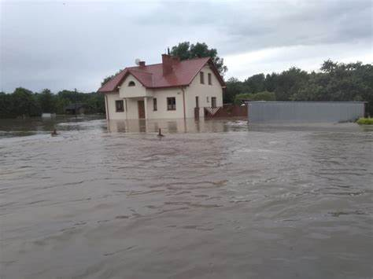
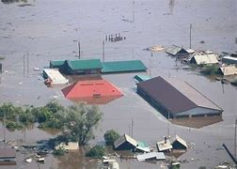
ПОВІНЬ – значне затоплення місцевості внаслідок підйому рівня води в річці, озері, водосховищі.

Slide 7
НАСЛІДКИ ПОВЕНІ:
*Затоплення водою суші;
*Ушкодження та руйнування будівель;
*Пошкодження доріг;
*Загибель с/г тварин;
*Знищення с/г рослин;
*Порушення якості питної води;
*Загибель людей.
ПРАВИЛА ПОВЕДІНКИ ПІД ЧАС ПОВЕНІ:
*Якщо вода застала вас у полі, лісі, треба вийти на підвищені місця або вилізти на дерево;
*Якщо ви знаходитесь у будинку, треба перенести необхідне майно на вищі поверхи або в ті місця, які не затопляться водою.
*Обов'язково вимкнути газ, електрику, взяти документи, теплі речі, їжу.

Slide 8
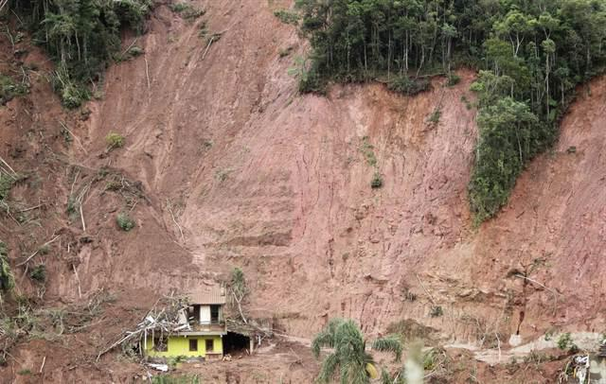
СЕЛЬ – це паводки з великим вмістом ґрунту.

Slide 9
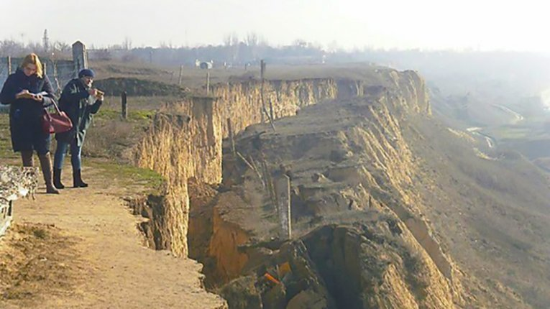
ЗСУВ – це ковзкі зміщення мас гірських порід вниз по схилу.
ПРАВИЛА ПОВЕДІНКИ ПІД ЧАС ЗСУВІВ ТА СЕЛі:
*Якомога швидше залишити приміщення і вийти у безпечне місце;
*При можливості, надати допомогу людям, які потрапили у селевий потік, використавши дошки, палиці, мотузки.

Slide 10
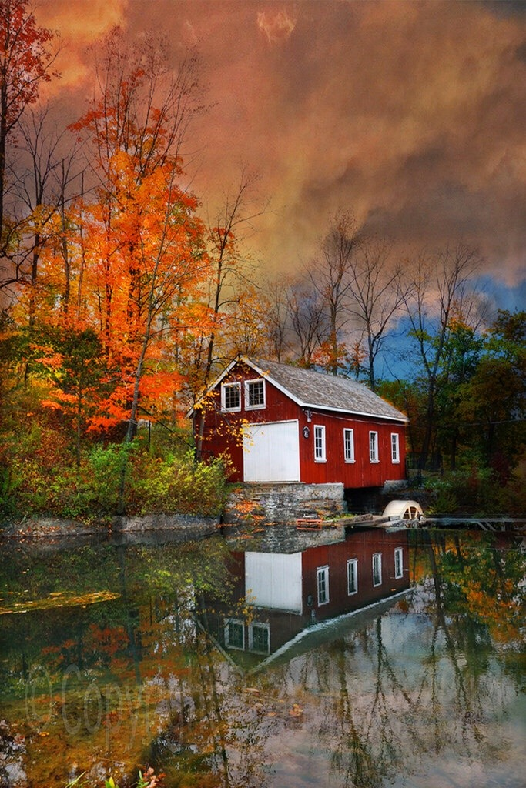
ПОЖЕЖІ – неконтрольований процес горіння, який викликає загибель людей та тварин, знищує довкілля та завдає матеріальних збитків.

Slide 13
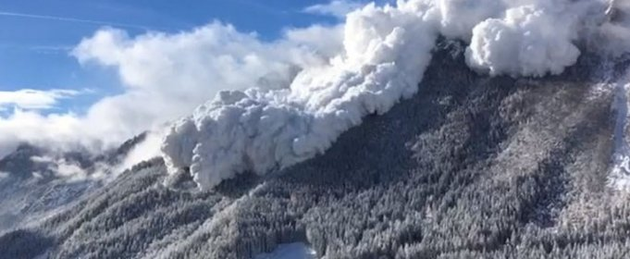
СНІГОВІ ЛАВИНИ – ослаблення сил зчеплення снігу.
При захопленні сніговою лавиною:
*Звільнитися від вантажу;
*Закрити обличчя курткою, щоб створити повітряну подушку (коли сніговий пил потрапляє в ніс і рот – людина задихається)

Slide 14
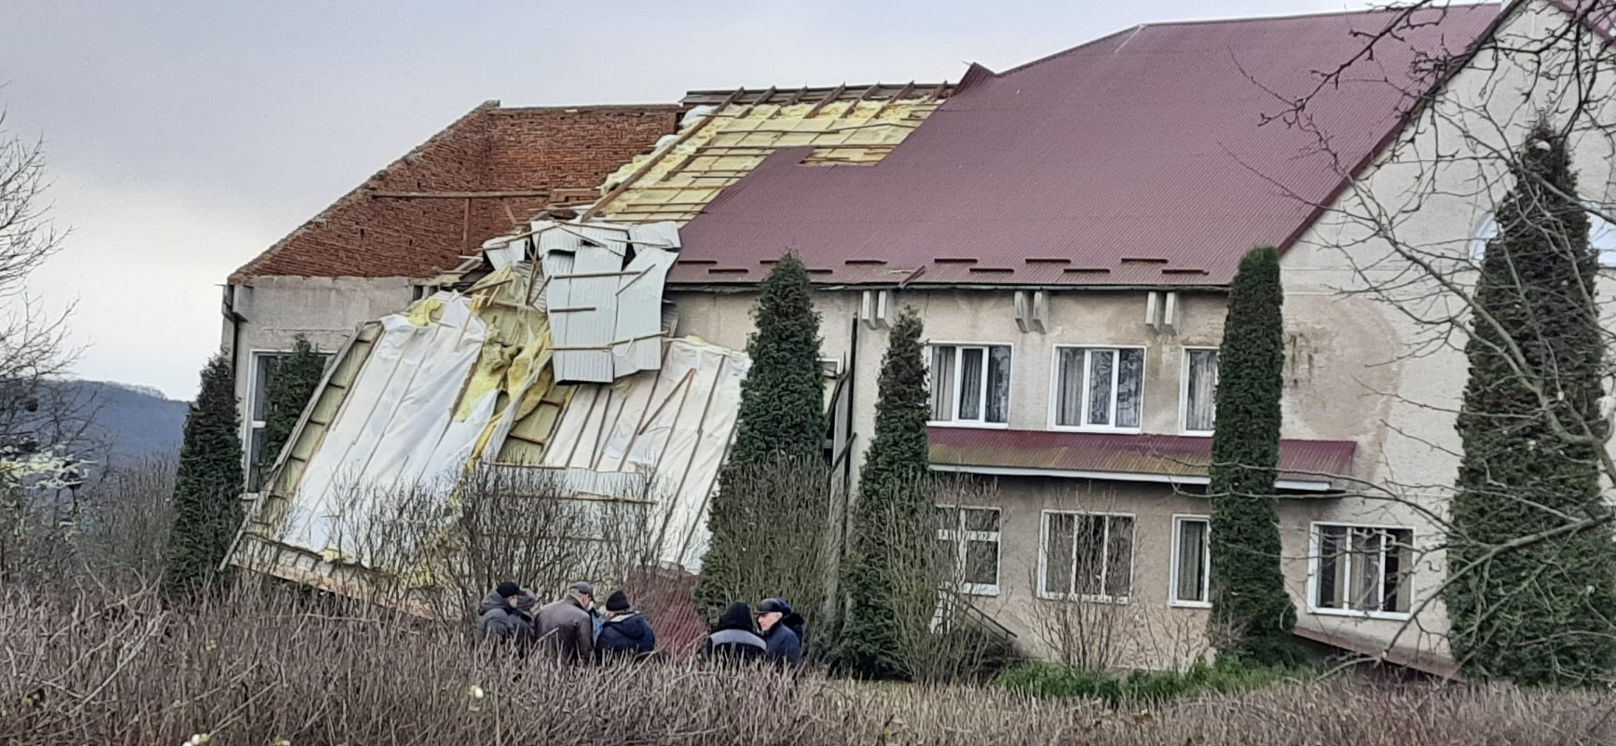
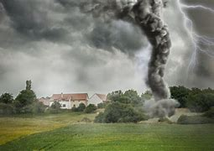
УРАГАН – швидкість вітру досягає 32 м/с. Завдає матеріальних збитків.
СМЕРЧ – швидкість вітру досягає до 450 км/год. Знищує все на своєму шляху.

Slide 15
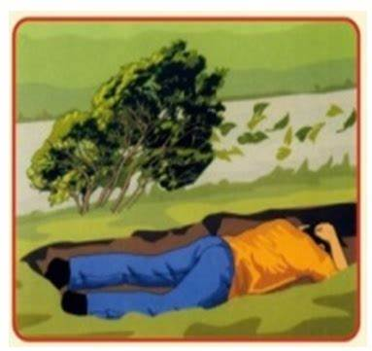
Поведінка при сильних вітрах:
*Щільно зачинити двері.
*З дахів та балконів забрати предмети, які можуть падати і травмувати людей.
*В будівлях триматися подалі від вікон, щоб не травмуватися .
*Вимкнути світло, газ, водопостачання.
*Найбезпечнішим місцем при сильних вітрах є підвали, сховища, метро.
Коли сильний вітер застав вас на відкритій місцевості:
*Сховатися у заглиблення, рів, яму і закрити голову руками.

Slide 16
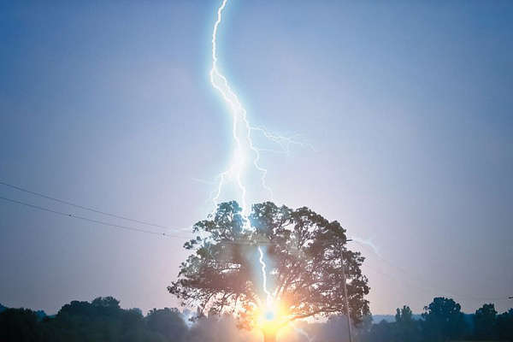
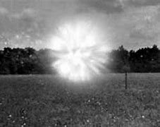
Сильний вітер може супроводжуватися грозою
Під час грози є ймовірність ураження блискавкою
*Не стояти під одиноким деревом.
*Не знаходитися поблизу ліній електропередач.
*Коли ви вдома, зачиніть вікна та двері; не користуйтесь електроприладами та телефоном.
*Під час грози не купайтеся у водоймах.
*Коли в лісі – ні в якому разі не біжіть.
*Найменше проводить струм
верба, клен та кущі.

Slide 17
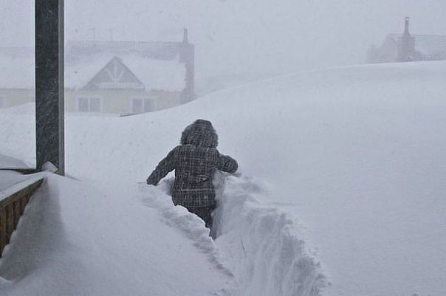
СНІГОВІ ЗАМЕТИ
Правила поведінки під час снігових заметів
*Необхідно обмежити пересування.
*Створити вдома запас продуктів (води, їжі).
*Виконати герметизацію житла.
*Під час руху на автомобілі:
- зупинитися;
- періодично виходити з автомобіля, розгрібати сніг, щоб не опинитися похованим під снігом.

Slide 18
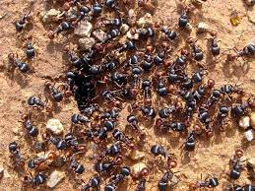
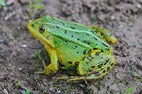
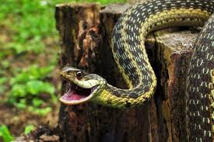
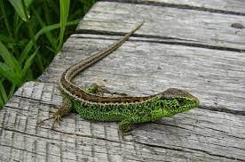
МУРАШКИ ховаються до мурашника – на грозу.
ЖАБИ – покидають водойми перед землетрусом
ПРОВІСНИКИ СТИХІЙНИХ ЛИХ
ЗМІЇ ТА ЯЩІРКИ за кілька днів до землетрусу покидають свої нори.

